Slide 1
Dirección de Métodos Alternativos de Solución de Conflictos
ESTADISTICA GENERAL
INSTITUTO DE JUSTICIA ALTERNATIVA DEL ESTADO DE JALISCO
Y SEDES REGIONALES.
Estadística de Atenciones por el IJA del 05 de Enero al 15 de diciembre del año 2015.

Slide 2
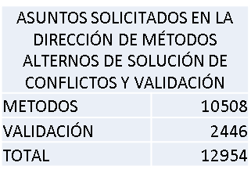
TOTAL DE ASUNTOS ATENDIDOS EN EL INSTITUTO DE JUSTICIA ALTERNATIVA Y SUS SEDES REGIONALES.
EN LA ÁREA DE MÉTODOS ALTERNOS Y VALID ACIÓN SE REGISTRARON UN TOTAL DE
= 12,954 ASUNTOS ATENTIDOS EN EL INSTITUTO DE JUSTICIA ALTERNATIVA DEL ESTADO DE JALISCO DE LOS CUALES
+ 10,508 CORRESPONDEN A METODOS ALTERNOS Y
+ 2446 PERTENCEN A VALIDACIÓN.

Slide 3
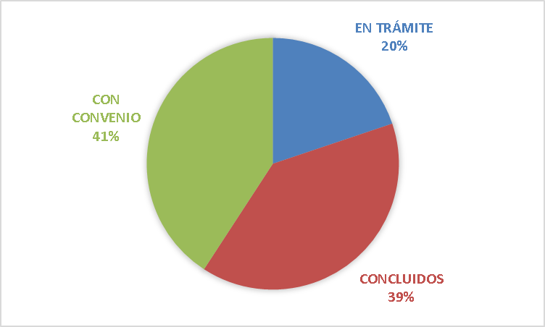
TOTAL DE ASUNTOS ATENDIDOS EN EL INSTITUTO DE JUSTICIA ALTERNATIVA Y SUS SEDES REGIONALES.
DEL TOTAL DE
= 12,954 ASUNTOS ATENTIDOS CORRESPONDIENTES A MÉTODOS ALTERNOS SE ENCUENTRAN
+ 2,569 EN TRAMITE, (ES DECIR EN ESPERA DEL DESARROLLO DEL MÉTODO ALTERNO EN SUS DISTINTAS ETAPAS) .
POR OTRA PARTE
+ 5,098 SE ENCUENTRAN CONCLUIDOS POR INASISTENCIA DE ALGUNA DE LAS PARTES POR SEGUNDA OCASIÓN A LA ENTREVISTA INICIAL, POR LA NO ACEPTACIÓN DE NINGUNO DE LOS MEDIOS ALTERNATIVOS PROPUESTOS, POR TÉRMINO, POR DECISIÓN DE ALGUNA DE LAS PARTES DE NO CONTINUAR CON EL PROCEDIMIENTO, FALTA DE DATOS, POR LA NEGATIVA DE ALGUNAS DE LA PARTES A SUSCRIBIR CONVENIO FINAL ENTRE OTROS.
+ 5,287 TIENEN CONVENIO CELEBRADO DE LOS CUALES
2446 VALIDACIÓN
2841 MASC
ESTATUS DE LOS ASUNTOS
EN TRÁMITE | 2569
CONCLUIDOS | 5098
CON CONVENIO | 5287
TOTAL | 12954

Slide 4
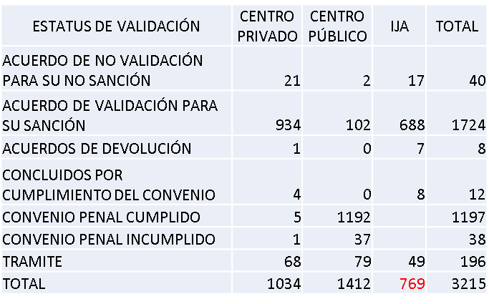
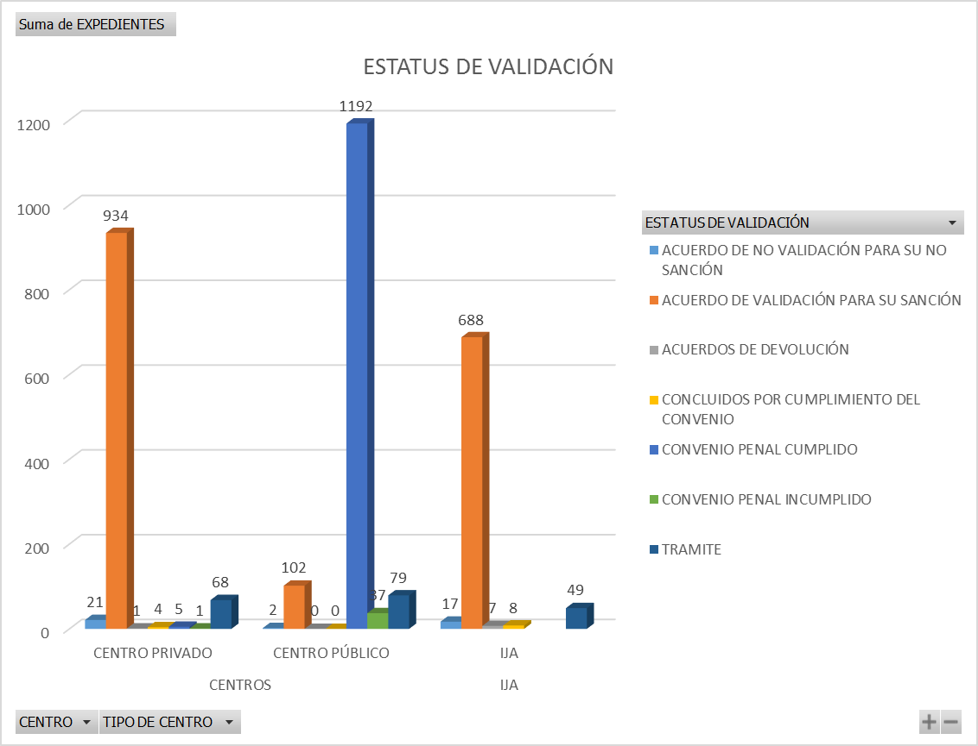
TOTAL DE ASUNTOS ATENDIDOS EN EL INSTITUTO DE JUSTICIA ALTERNATIVA Y SUS SEDES REGIONALES.
DE LOS 2,841 CONVENIOS CELEBRADOS EN EL AREA DE MÉTODOS ALTERNOS, 769 FUERON ENVIADOS POR ESTA AREA PARA SU SANCIÓN O NO SANCIÓN A LA JEFATURA DE VALIDACIÓN , LOS RESTANTES 2072, SON CONVENIOS QUE SE REMITIERON A LAS AUTORIDADES PARA QUE LOS CONVENIOS SE ELEVARAN A CATEGORIA DE SENTENCIA EN LOS CASOS CIVILES , PARA SU SOBRESEIMIENTO O EXTINCIÓN DE LA ACCIÓN, EN LOS ASUNTOS DE CARÁCTER PENAL, CONVENIOS CELEBRADOS CONFORME AL ARTICULO 65 DE NUESTRA LEY, Y CONVENIOS EN QUE LAS PARTES DIERON POR SATISFECHOS LOS COMPROMISOS ADQUIRIDOS A LA FIRMA DEL MISMO
DE LOS 2446 EXPEDIENTES DE VALIDACIÓN , 1,034 FUERON REMITIDOS POR CENTROS PRIVADOS, 110 POR CENTROS PÚBLICOS , Y 1,302 REMITIDOS POR EL AREA DE METODOS ALTERNOS DE LA FISCALIA CENTRAL PARA SU CUMPLIMIENTO.
NOTA IMPORTANTE: SE HAN SANCIONADO 1673 ASUNTOS Y 51 ESTÁN EN ESPERA DE QUE SE ACREDITE EL PAGO DE LOS DERECHOS

Slide 5
ASUNTOS ATENDIDOS POR MATERIA
CIVIL | 1907
FAMILIAR | 2799
LABORAL | 21
MERCANTIL | 425
OTROS | 5
PENAL MIXTO | 4723
PENAL ADVERSARIAL | 7
ATENCIÓN COMUNITARIA | 621
VALIDACIÓN | 2446
TOTAL | 12,954

